Slide 1
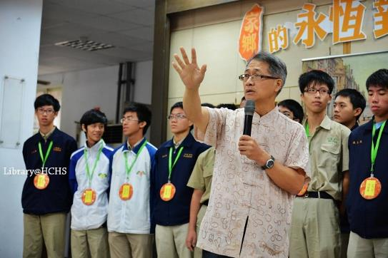
家鄉的 永恆對話
台展三少年
新竹高中團隊

Slide 2
團隊介紹 學科(教案、執行、佈展) 行政(策展與辦理延伸活動)
美術 田道訓 | 美術 劉時傑 | 歷史 / 圖書館主任 黃大展 | 國文 林柏宜 | 藝術生活 / 讀者服務組組長 吳安芩

Slide 3
課程與策展架構圖 學科部分：美術＋歷史

Slide 4
步驟
對過去美好的認識，對現況的省思，面對未來的能力
知識
學習
感受
體驗
創作
行動
接班人
從做中學

Slide 5
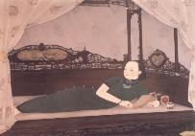
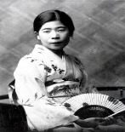
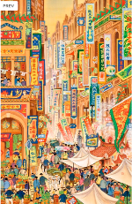
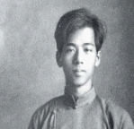
台展三少年
人物
作品
時代
1920年代，
台灣邁入近代化，
新舊交替的時代，
縱貫鐵路形成一日生活圈
出現受新式教育的新世代
各地開始出現了中學校
生活較為富裕安定的時代
從武裝抗日走向文化抗日
林玉山1907--2004
陳進 1907-1998
郭雪湖1908--2012

Slide 6
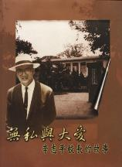
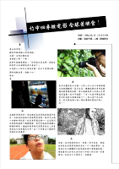
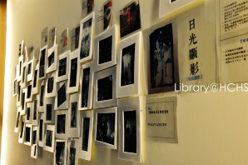
單元一：失去距離之後
家鄉
竹中→竹塹從生活出發的土地關懷
以「家鄉」為關鍵，與「文學與創意」課程結合。
竹中創校92年有精彩的校友故事與美麗的校園風景，
有訪問校友的「說竹中的故事」，
以校園空間為主題的微電影創作「竹中四季」、「日光顯影」，讓學生與竹中的歷史、生活環境連結。
進一步擴大到新竹文史的認識與反思，認識自己與土地的關連為何？就是「家鄉的故事：從關照他人到反思自己」的主題。
1.星座的神話與藝術
2.知道空間座標相互關係
3.距離資訊與如何定位
4.資訊繁簡造成的錯覺

Slide 7
永
恆
對
話
土地
(高一)說竹中的故事
(高二)竹中四季微電影
(圖書館)竹中老照片展
(高一)畫校園老樹
人
師生互為主體
同儕相互學習
知識的探索與分享
知識的傳遞
物
竹中
人物、作品
導覽
竹塹
歷史、土地
寫生
古蹟認識與參訪
竹塹寫生
觀察、創作與反思
(高二)工筆畫
(高一二)竹塹寫生
(高一)畫校園老樹
從做中學

Slide 8
多元能力離之
接班人
分組報告
自主探索學習、討論、表達、分享
竹中四季
觀察、創作、團隊合作、數位剪輯、故事延續
水墨工筆畫
模仿、觀察、感受、體會

Slide 9
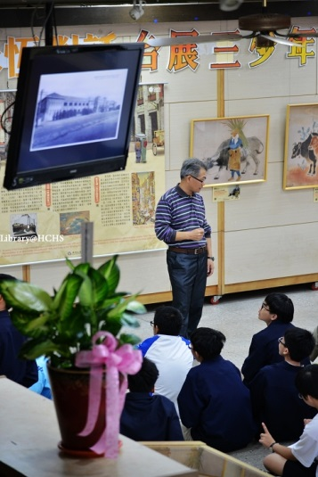
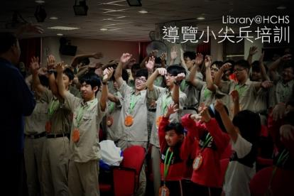
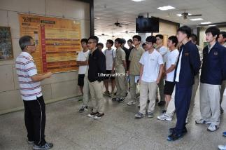
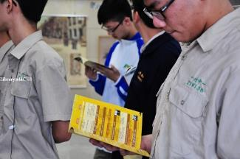
成為接班人： 傾聽、閱讀

Slide 10
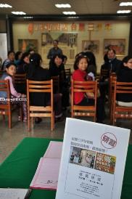
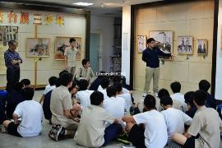
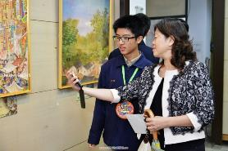
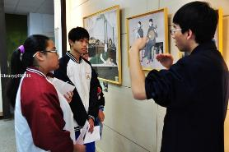
成為接班人：感受、體會、分享
同學
國中校長
教師、家長
國中同學
家長志工

Slide 11
創作行動：
校園中的大樹

Slide 12
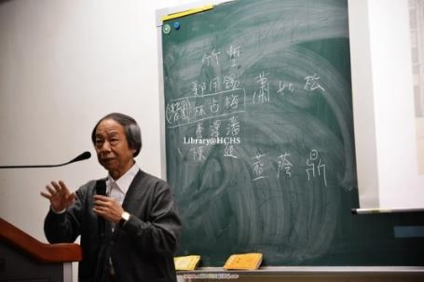
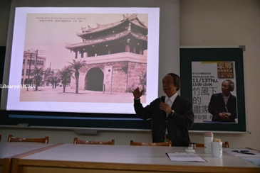
大師講座 透過講座加深學習深度，邀請李欽賢老師談「竹風下的畫家」，談新竹地區幾位重要的美術家，陳進、李澤藩、蕭如松等，讓我們對家鄉的人文有更多的認識。
知性的追求

Slide 13
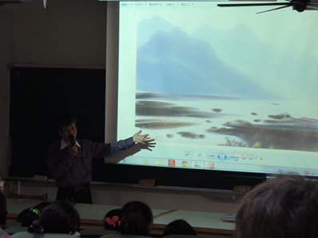
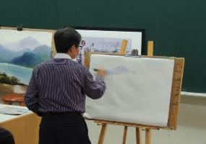
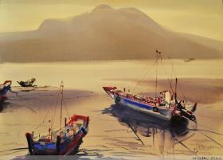
講座
展覽 劉木林

Slide 14
策展概念
1.藝術性
2.歷史性
3.在地性
4.延續(學習)性
5.行動性

Slide 15
藝術性

Slide 16
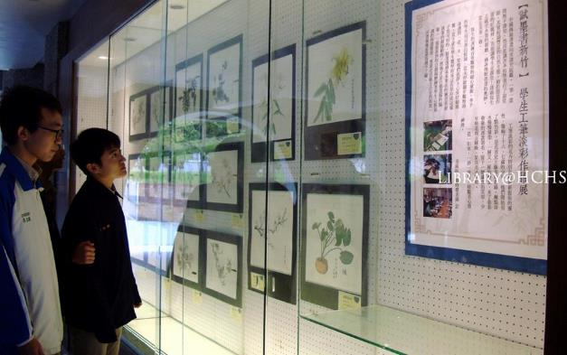
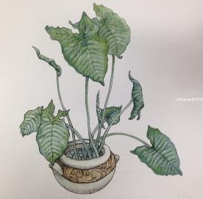
藝術性
SM MU

Slide 17
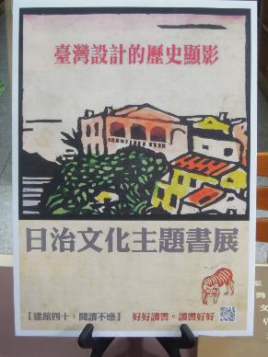
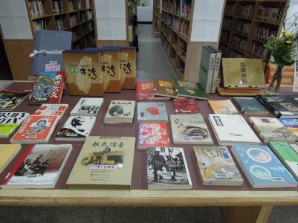
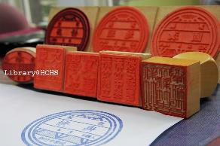
歷史性
延續性

Slide 18
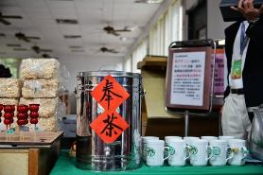
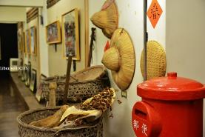
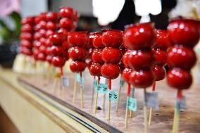
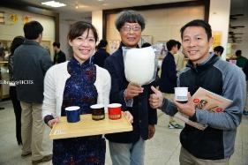
開幕茶會：古早味
在地性

Slide 19
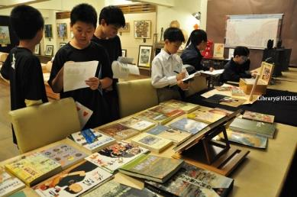
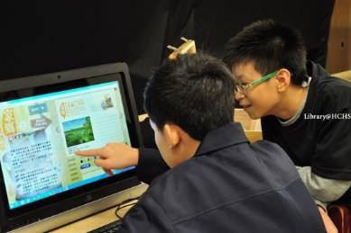
校際連結： 鄰近學校參訪與 主動學習與探索
在地性

Slide 20
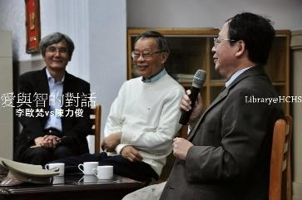
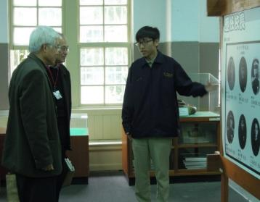
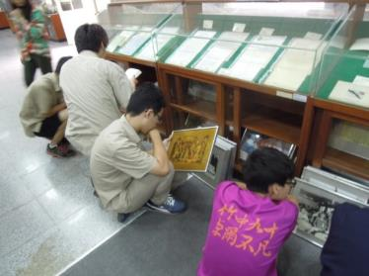
說竹中的故事 到 認識竹塹
在地性
Notes:
本課程分為三個部分：
一，帶領同學閱讀各種資料，對新竹 高中的歷史有更多瞭解
二，介紹各種說故事的方式
三，從事實際演練，如訪問、整理、導覽。

Slide 21
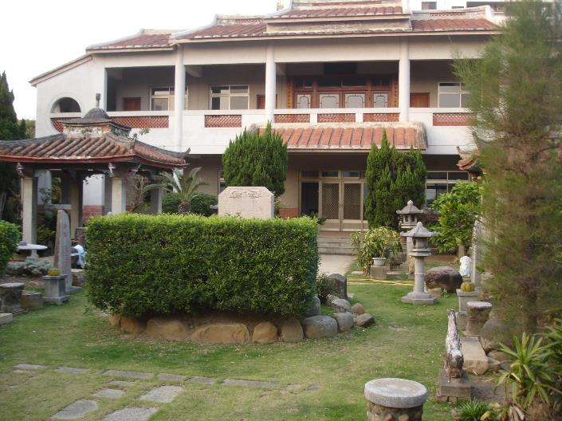
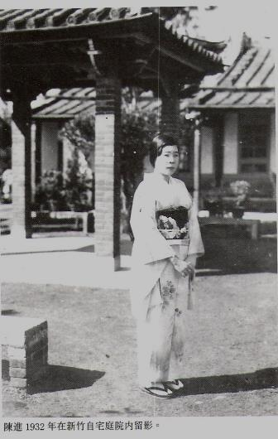
說竹中的故事 到 認識竹塹
歷史性

Slide 22
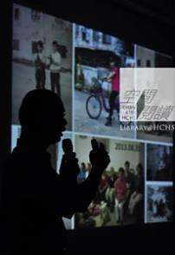
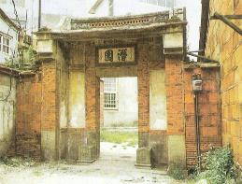
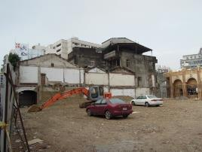
說竹中的故事 到 認識竹塹
延續性
思考： 消失的新竹地景： 潛園、北門街
歷史性
Q我們想要怎樣的未來呢?

Slide 23
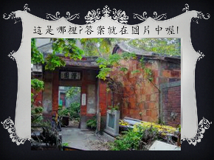
學生作品： 清領時期的竹塹城
歷史性
Notes:
01毛凱恩、14游登堯 05徐揚恩、18劉玉孝、 08張鈞豪
報告者:21潘世延、08張鈞豪

Slide 24
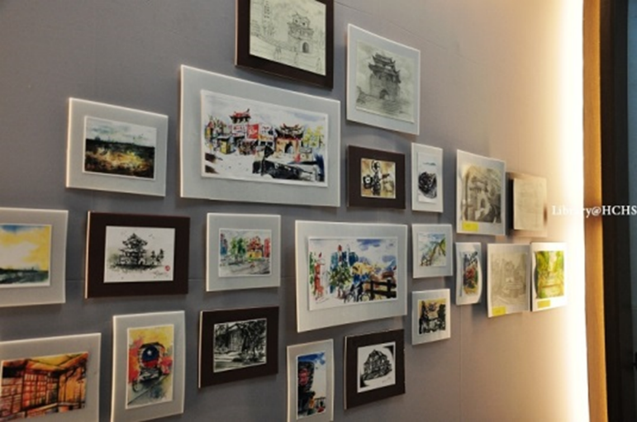
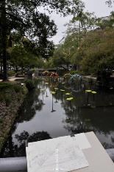
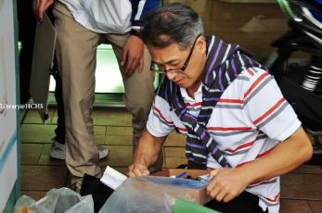
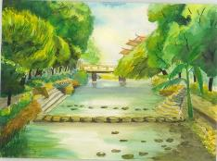
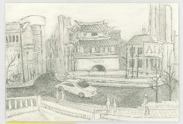
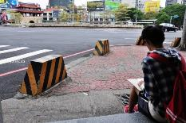
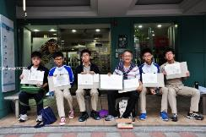
說 竹中的故事 到 認識竹塹
行動性

Slide 25
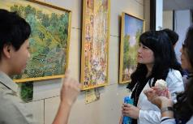
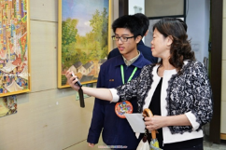
對話、分享：導覽小尖兵
行動性

Slide 26
行動性
導覽達人

Slide 27
學習單 與 回饋單
行動性

Slide 28
省思
一、本檔次為圖書館行政團隊首次執行，籌備流程較為生疏
二、因高中學科專業度高，課程整合較為不易
三、現實的困境與突破：普通高中課程與展覽主題搭配的差距
四、主題規劃不因展期結束而結束，持續辦理活動，部分
教案納入來年的實施內容。
五、以專題講座增加知性的深度與廣度
六、扎根：培養在地的人文關懷、美學素養的多元接班人
是我們的目標。

Slide 29
謝謝聆聽 敬請指教
我們希望培養
冷靜的頭腦
好奇探索的心
有感受的能力
具人文與社會關懷格局
雙腿穩健的站在土地上
擁有行動的力量
也願意給予付出的
竹中接班人

